Slide 1
重現投影片中，1、2、3倍頻 2維空間弦波
import matplotlib.pyplot as plt
import numpy as np
kernel = np.zeros((256,256))
for i in np.arange(-256,256):
kernel[i, :] = np.sin(2*np.pi*i/256)
plt.imshow(kernel, cmap=plt.cm.gray)

Slide 2
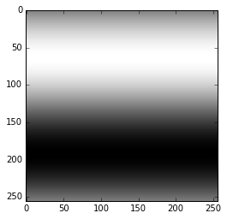
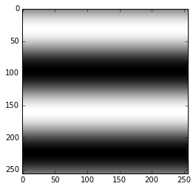
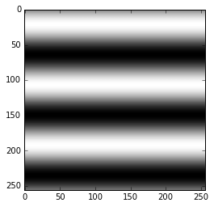
重現投影片中，1、2、3倍頻 2維空間弦波
一倍頻
二倍頻
三倍頻

Slide 3
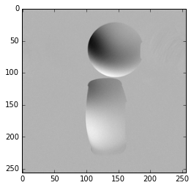
讀取k-space.mat重建影像
import matplotlib.pyplot as plt
import numpy as np
import scipy.io
mat = scipy.io.loadmat('C:\\Users\\Nami\\Documents\\GitHub\\mrihw2016\\HW2\\kspace.mat')
a=mat['kspace']
plt.imshow(np.abs((np.fft.fftshift(np.fft.ifft2(a)))), cmap=plt.cm.gray)

Slide 4
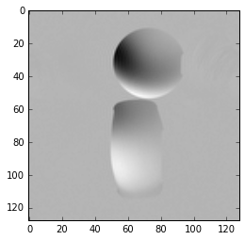
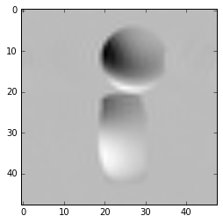
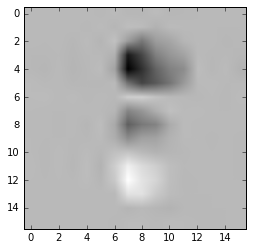
由K-space 重建資料
plt.imshow(np.abs((np.fft.fftshift(np.fft.ifft2(a[120:136,120:136])))), cmap=plt.cm.gray)
64*64
32*32
16*16

Slide 5
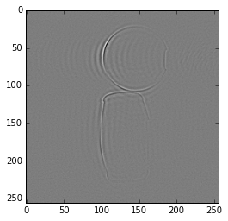
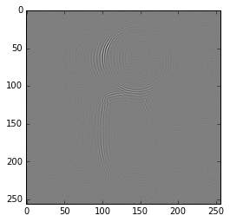
由高頻訊號畫圖
a[96:168,96:168]=0 #挖到中間64*64由外圍高屏訊號去畫圖
plt.imshow(np.abs((np.fft.fftshift(np.fft.ifft2(a)))), cmap=plt.cm.gray)
1[64:200,64:200]=0 #挖到中間128*128由外圍高屏訊號去畫圖

Slide 6
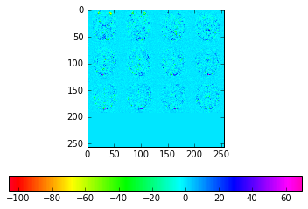
大腦fMRI之視覺刺激實驗-相減法
im = np.zeros((100,256,256))
for i in range(100):
im[i] = (dicom.read_file("3-%d.ima" %(i + 1))).pixel_array
a=(sum(im[0:20],0)/20 + sum(im[40:61],0)/20+sum(im[80:100],0)/20)/3
b=(sum(im[20:41],0)/20+sum(im[60:81],0)/20)/2
c=b-a
fig, ax = plt.subplots()
plt.imshow(b-a, cmap=plt.cm.gray),plt.clim(-100,100)
cax = ax.imshow(b-a, interpolation='nearest', cmap=cm.gist_rainbow)
cbar = fig.colorbar(cax,orientation='horizontal')

Slide 7
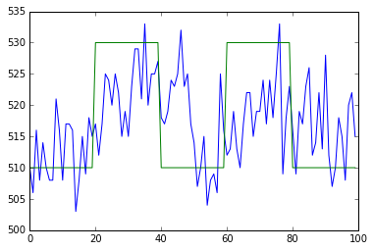
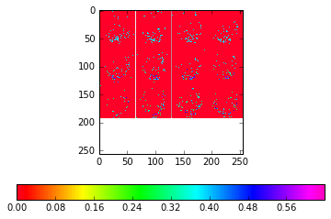
大腦fMRI之視覺刺激實驗-相關係數法
result=np.zeros((256,256));
for ii in range(256):
for jj in range(256):
coeftemp=np.corrcoef(EV,im[:,ii,jj])
result[ii,jj]=coeftemp[0,1]
plt.figure()
fig, ax = plt.subplots()
plt.imshow(result, cmap=cm.gist_rainbow)
cax = ax.imshow(result, interpolation='nearest', cmap=cm.gist_rainbow)
cbar = fig.colorbar(cax,orientation='horizontal')

Slide 8
相關係數法
相減法

